Slide 1

TECHNOWIZZ 2025
Zadání č. 5:
Eliminace škrábů při robotickém odkládání skel na paletu

Slide 2
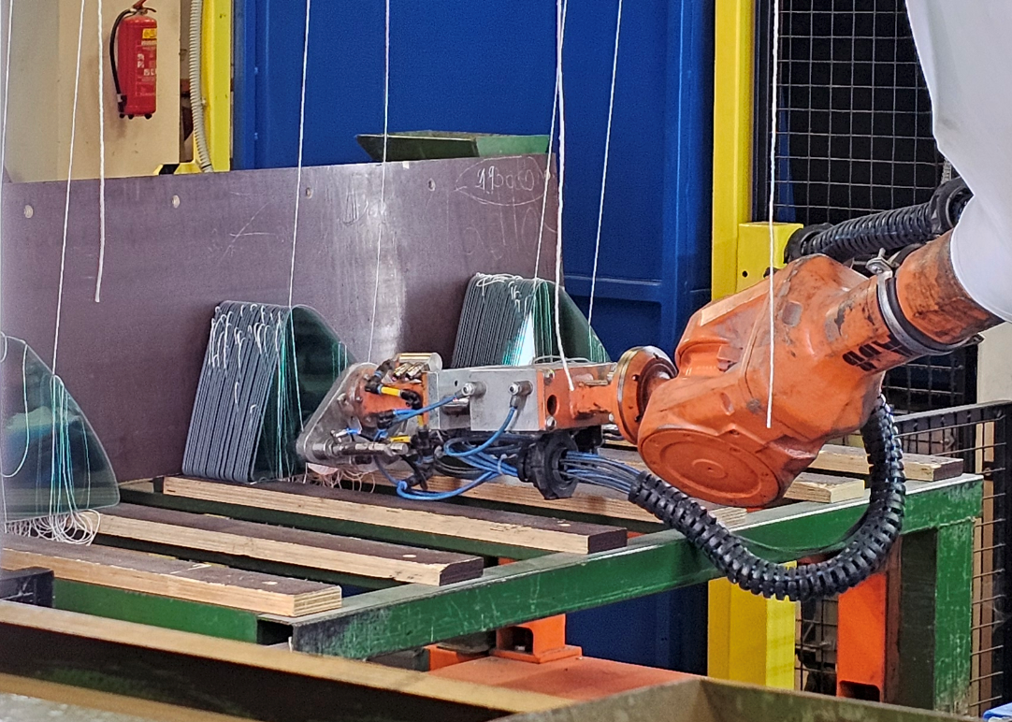
Aktuální stav
Na přípravě skel se po nařezání obroušení případně potištění skla dává toto sklo do mezioperační palety robotem. Jako separační materiál pro zamezení poškození skel je používán slabý bavlněný provázek (silnější nechceme)

Slide 3
Aktuální stav
Při této operaci mohou vznikat blízko hran a v rozích skel škráby z různých důvodů.
- různé palety a sklon zadní desky
- složitý tvar náchylný na sklon
- postupná změna úhlu uložení skla v závislosti na množství skel v jedné pile (řadě skel)

Slide 4
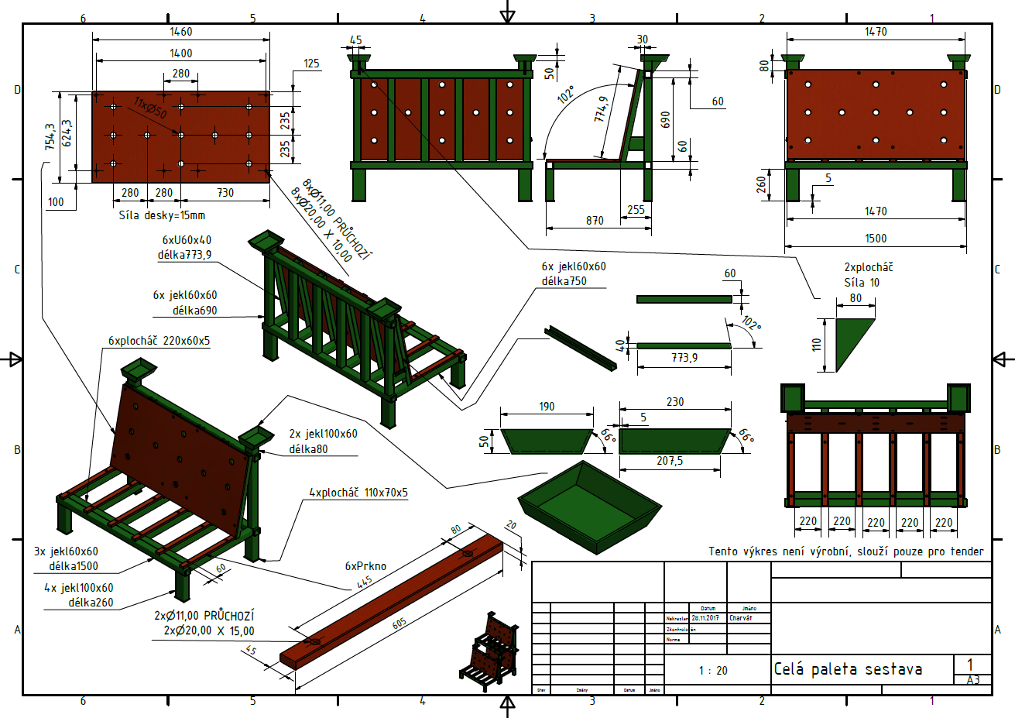
Aktuální stav
WIP container specifications
Nákres palety

Slide 5
Zadání
Navrhnout technické řešení pro aktuální stav s cílem:
  Eliminace škrábů způsobených manipulací robotem – kontaktem sklo-sklo
  Zachovat současný typ provázku jako separačního materiálu
  Technické řešení separace skel by nemělo produkovat další odpad (papír, plastové pásky, …)
  Řešení nesmí mít vliv na stávající CT (cycle time) linky
  Použití současných palet

Slide 6
Očekávaný přínos a řešení
Eliminace škrábů na skle
Řešení pomocí dodatečných prokladů mezi skly.
Proklady jsou dočasného charakteru. Tedy jsou součástí nástroje robota nebo linky a po uložení skla do palety se tyto proklady odstraní
Řešení bude jednoduché a flexibilní s minimálním časovým dopadem při změně modelu na lince a s ohledem na různé tvary vyráběných skel

Slide 7
Kontakt
AGC Automotive Czech a.s.
Tomáš Pekárek
Process engineer Rx
602 414 502
Tomas.pekarek@agc.com
7

Slide 8



